Slide 1



Cellular LANs Communication
ผู้จัดทำ 1. นาย วุฒิชัย รัฐปฐมวงศ์ 2. นาย ศะรัณ เที่ยงสกุล
อาจารย์ที่ปรึกษา อาจารย์ บรรจง ปิยธำรง
Computer Engineer 3D

Slide 2
Introduction to Wireless Networking
Local area networks (LANs)
Metropolitan area networks (MANs)
Wide area networks (WANs)

Slide 3
Wireless Local Area Networks(LANs)
Radio waves
Infrared light
Carrier currents

Slide 4

Wireless LANs

Slide 5
Cellular LANs
ISM Bands
• Industrial
• Scientific
• Medical

Slide 6
Configurations
Single-Cell Wireless LANs
Multiple-cell Wireless LANs

Slide 7
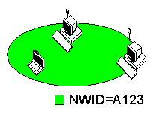
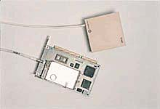
A Single-cell wireless LAN

Slide 8
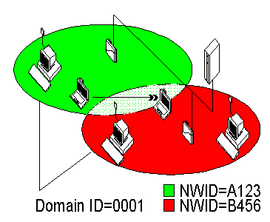
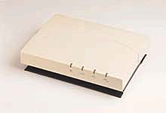
A Multiple-Cell wireless LANs

Slide 9
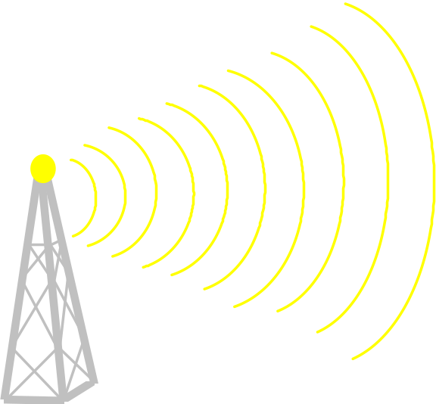
Wireless Wide Area Network (WANs)
Packet Radio WANs
Analog Cellular WANs
Cellular Digital Packet Data (CDPD) WANs

Slide 10
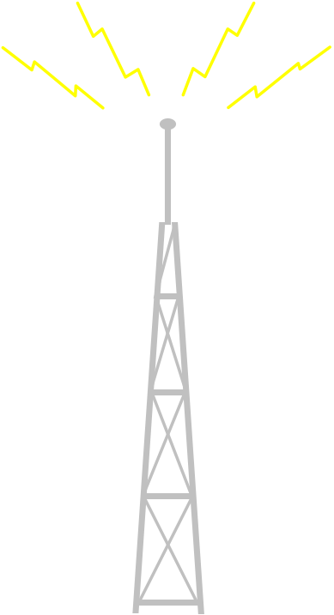
Packet Radio WANs
Packet Radio Architecture
Packet Radio Component - Packet Radio Modem - Relay Node

Slide 11

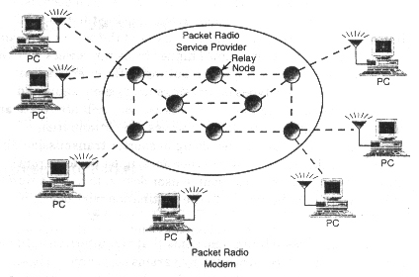

Packet Radio Component

Slide 12
Packet Radio WANs
Packet Radio Architecture
Packet Radio Component - Packet Radio Modem - Relay Node
Packet Radio Operation - Transmit Data Packet - Update Routing Table ที่ Relay Node

Slide 13
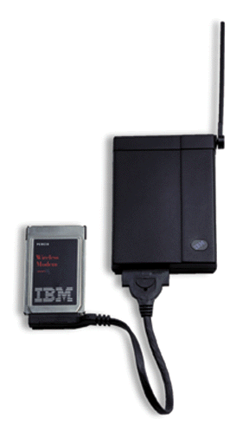

ตัวอย่างผลิตภัณฑ์ของ Packet Radio WANs
IBM Wireless Modem for ARDIS

Slide 14

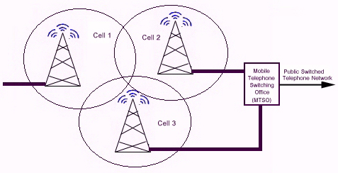

Analog Cellular WANs
รูปแบบของระบบเครือข่าย Cellular Telephone

Slide 15
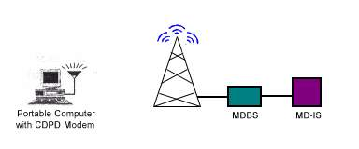

Cellular Digital Packet Data (CDPD) WANs
รูปสถาปัตยกรรมของ CDPD WANs

Slide 16
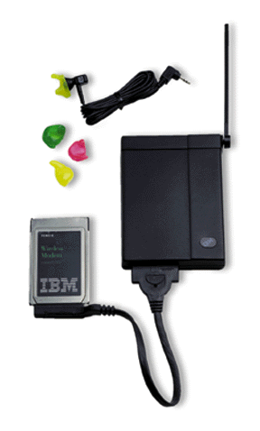
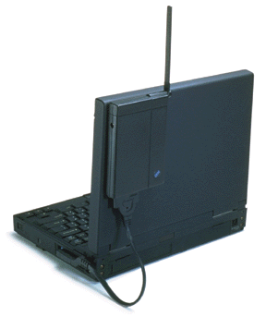

ตัวอย่างผลิตภัณฑ์ของ CDPD WANs
IBM CDPD Modem

Slide 17
Benefits
• Mobility
• Ease of installation in difficult-to-wire areas
• Reduced installation time
• Incresed reliability
• Long-term cost savings

Slide 18
จบแล้วครับ

